Slide 1
Simeji
Mushroom
Happyになれる
アゲアゲ系アプリ

Slide 2
Simeji
Anroid向けの日本語入力システム
Simeji Dev. Teamにより開発されている
  adamrocker / Programer
    throw Life
      http://www.adamrocker.com/blog
  矢野りん / UI Designer
    ものづくりにっぽん
      http://yanorin.blogspot.com

Slide 3
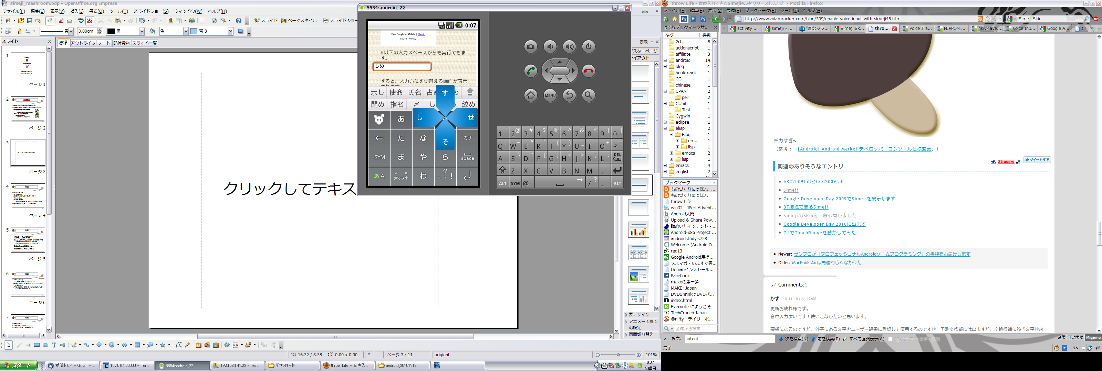
Simeji

Slide 4
特徴
複数の入力方法
  フリック入力
  QWERTY配列ソフトウェアキーボード
  ポケベル入力
  ニコタッチ方式
    Panasonicが開発した，ポケベル入力を改善したもの
OpenWnnをベースにした日本語辞書

Slide 5
特徴
マッシュルーム (Mushroom)
  他のアプリとの連携ができる
  Simejiと対応アプリとの間でデータをやり取りする
    対応アプリにSimejiから文字をInputする
    対応アプリからSimejiに文字をOutputする

Slide 6
特徴
キャンディー (Candy)
  文字変換候補領域に文字を入力する
  複数の文字を入力することができる

Slide 7
特徴
スキン (Skin)
  ソフトキーボードの背景を変更できる
  Simejiからネットワークを通じてスキン一覧を開くことができる
  一覧から選択し，ダウンロードしたスキンをインストールすればすぐに使える

Slide 8
特徴
精力的な開発
現在もどんどん進化しています
現在の最新版は，Simeji 4.5

Slide 9
Simeji 4.5
2010/11/18にリリースされました
追加された主な機能
  Simeji4.5は，Googleが提供している精度の高いVoice Searchアプリを利用した音声入力をサポートします

Slide 10
そういえば...
NIPPON SYSTEMWARE CO.,LTDもAndroid Marketに登録しているアプリがありますよね
  nswPlayer 日本語版
  Voice Translator

Slide 11
nswPlayer
いわずと知れたわが社の看板アプリ
    ビデオ，音楽，写真を簡単に扱えるスタンダードなメディアプレーヤーです
    2つのファイル表示モード
      オートスキャンモード
      エクスプローラーモード
    各種オプション機能
      写真のスライドショー
      壁紙用自動リサイズ
    Bluetoothコントロール

Slide 12
Voice Translator
音声翻訳アプリです
「Google音声検索」の機能を利用し，あなたの声を外国の単語や文章に翻訳します
  その他の機能
    しゃべってなうウィジェット
    しゃべって入力
      Simejiのマッシュルームを利用した，音声入力機能です
    テキストも翻訳
    しゃべらせる
あれっ？

